Slide 1

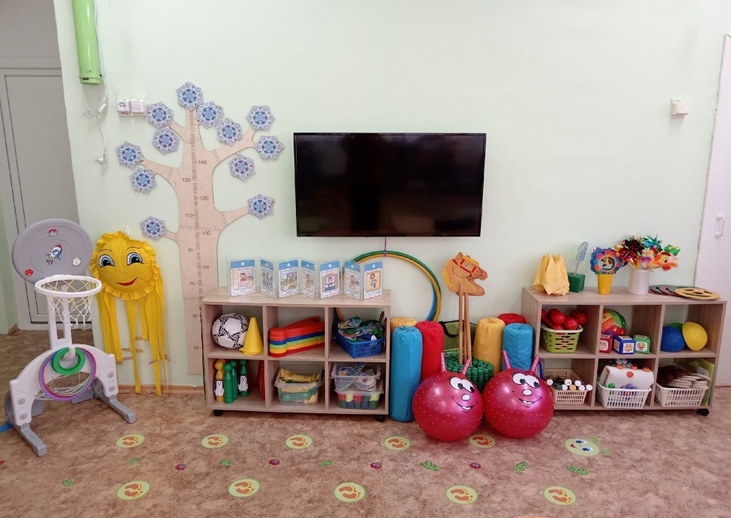
Центр двигательной активности в 1 младшей группе
Муниципальное дошкольное образовательное автономное учреждение
«Детский сад № 118 общеразвивающего вида с приоритетным осуществлением физического развития воспитанников «Дружба»
г. Орска»
Воспитатель:
Наговицына Н.А.

Slide 2
Цель: привить детям интерес к занятиям физической культурой; разнообразить двигательную активность детей с помощью дополнительного оборудования. Задачи: - Укрепить здоровье и улучшить физическое развитие детей; - Сформировать двигательные навыки и умения; - Сформировать двигательную активность через самостоятельные виды детской деятельности; - Воспитать потребность ежедневно заниматься физическими упражнениями в дошкольном учреждении и дома. - Научить детей самостоятельной двигательной активности в условиях ограниченного пространства и правильному использованию физкультурно-оздоровительного оборудования.

Slide 3
Центр двигательной активности служит удовлетворению потребности детей в движении и приобщению их к здоровому образу жизни.
Режим дня представлен в виде
«Лента времени»
Напольная игра «Гусеница»
Напольная игра
«Перепрыгни через ручеёк»

Slide 4
Условия к содержанию центра двигательной активности:
Периодическая сменяемость пособий.
2. Свободное пространство для двигательной деятельности.
3. Максимальный уровень размещения пособий.
4. Располагать вдали от «зоны малой активности».
5. Рациональное сочетание пособий и движений, не следует допускать их однообразие.
6. Некоторые мелкие пособия (шарики, массажные мячи и т.д.) расположить на подвесной полке так, чтобы ребёнок с пола не мог их достать. Под полкой следует поставить устойчивый ящик или куб, на который можно встать, чтобы взять интересующий предмет.
7. С целью увеличения двигательной активности детей любимые игрушки (зайчика, мишку, лисичку) целесообразно расставлять на крупных пособиях.
8. Мелкие пособия нужно держать в открытых ящиках так, чтобы дети могли свободно ими пользоваться.

Slide 5
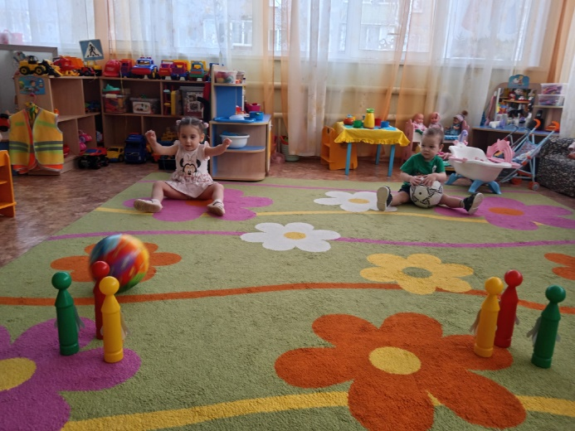
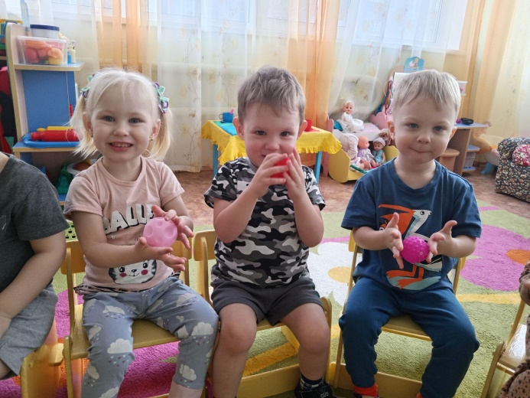
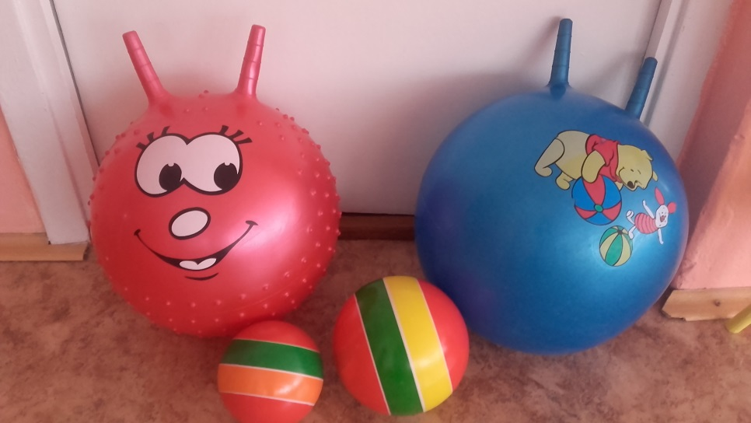
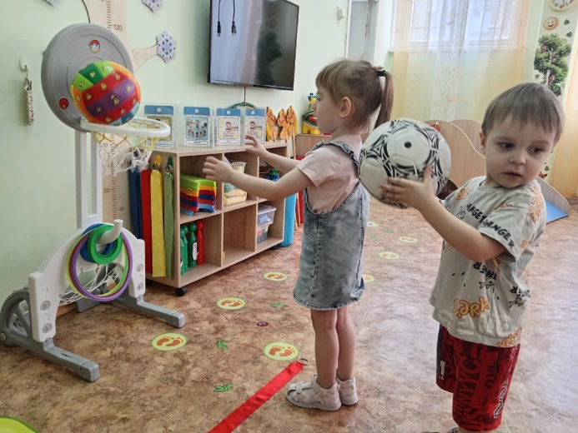
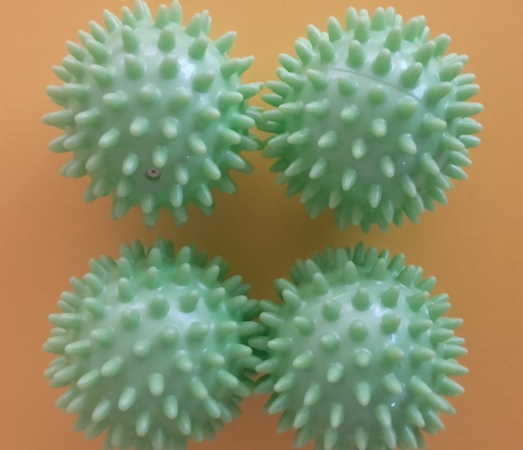
Мяч большой и толстобокий, надувает мячик щёки. Ты не лопни от обиды, что бока всё время биты. Тренируется игрок, – подставляй небитый бок

Slide 6
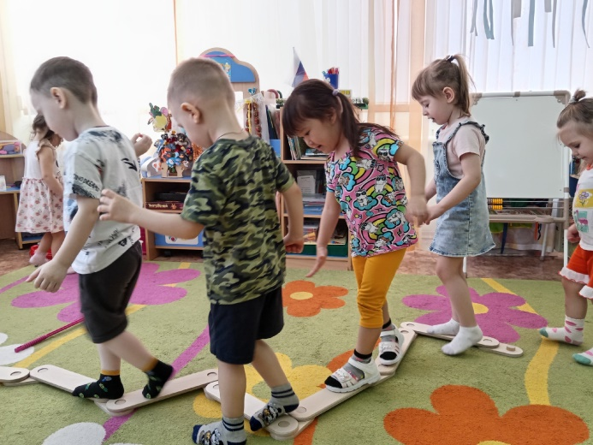
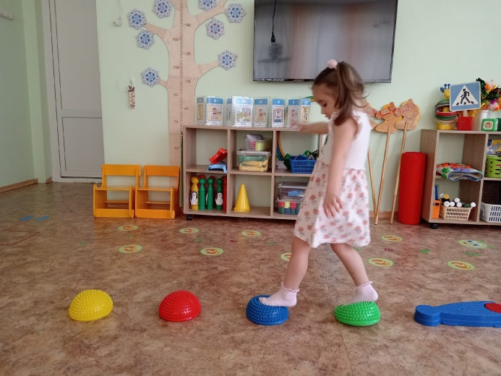
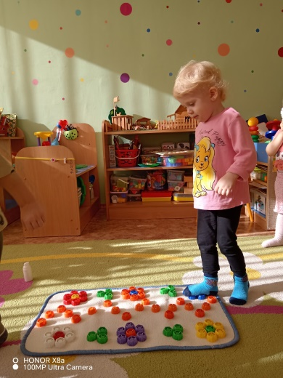
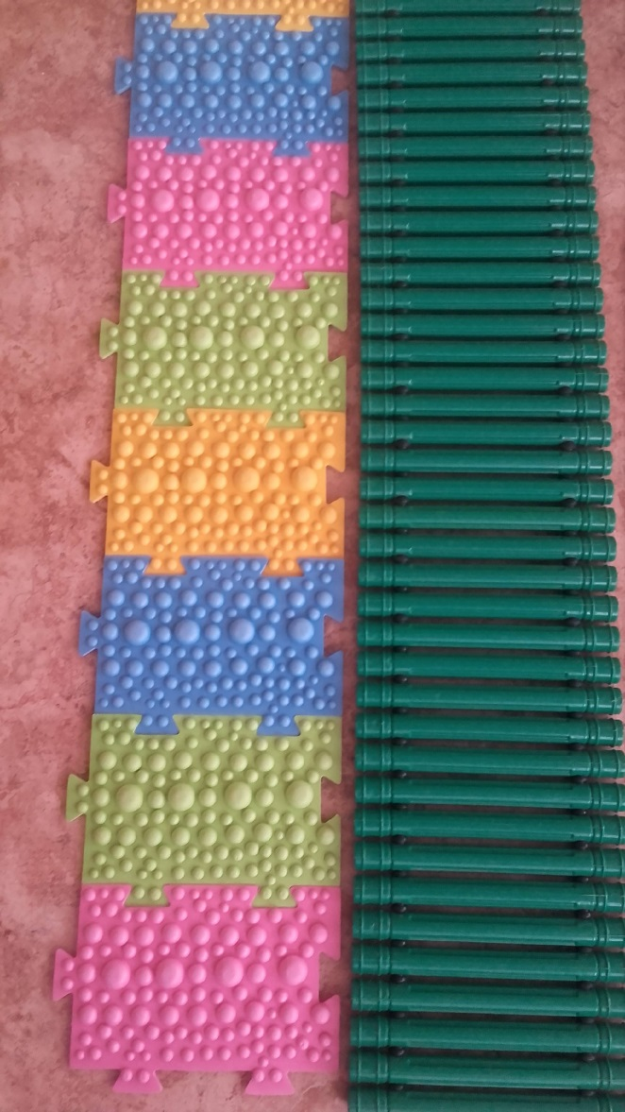
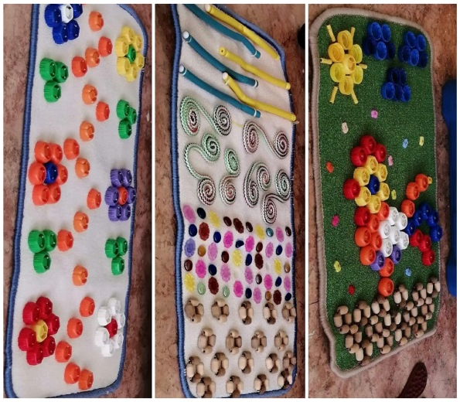
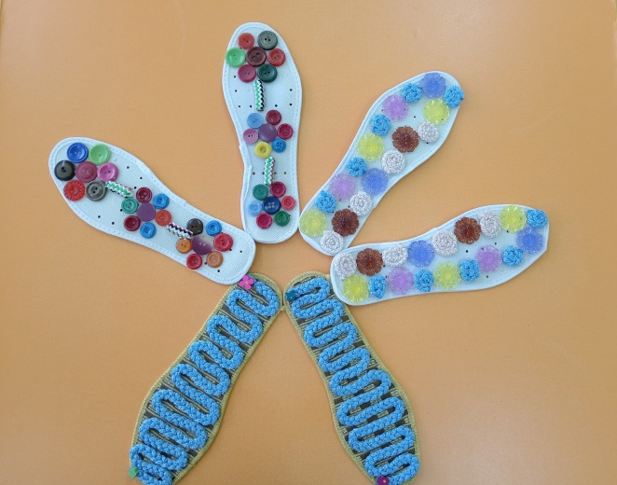
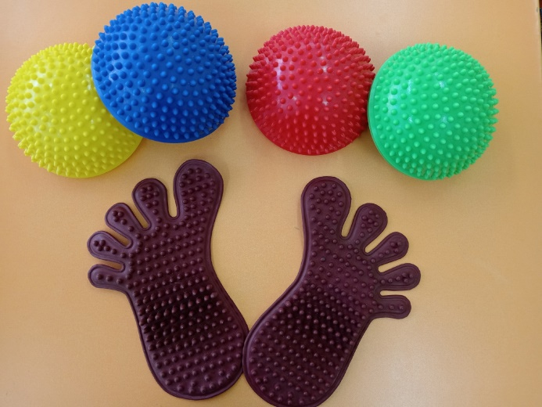
Мы походим по дорожке пощекочем свои ножки!

Slide 7
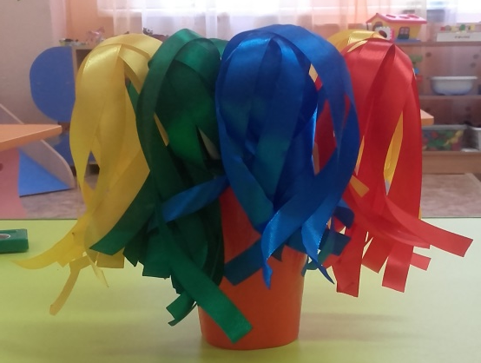
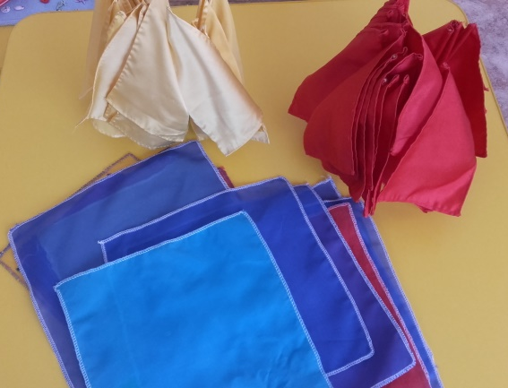
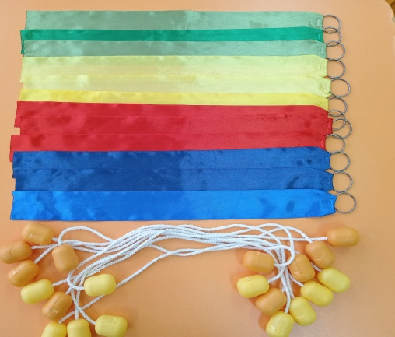
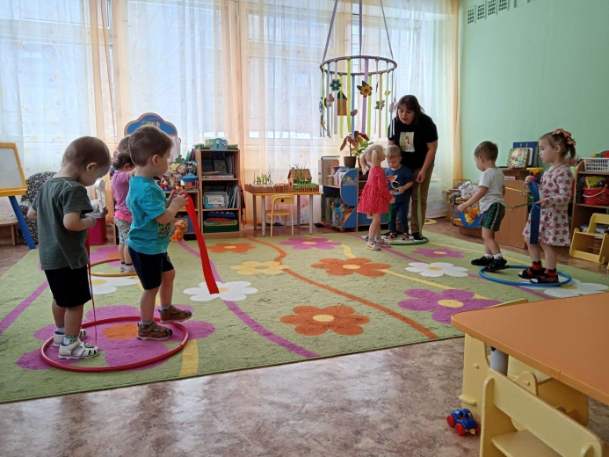
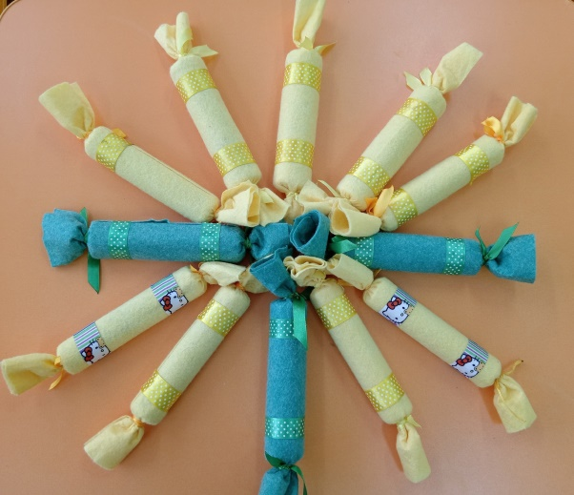
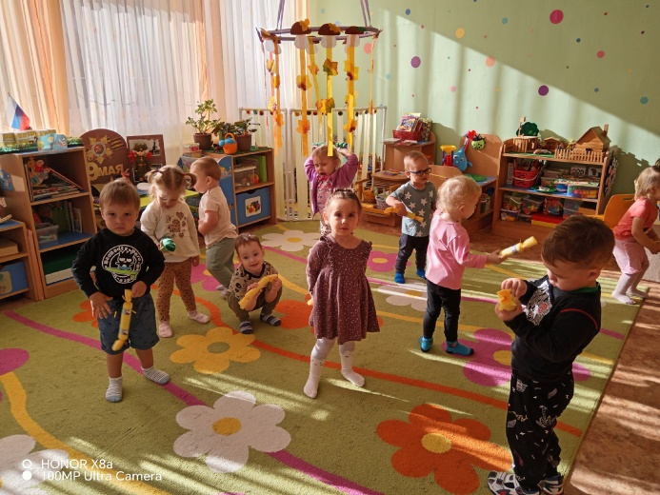
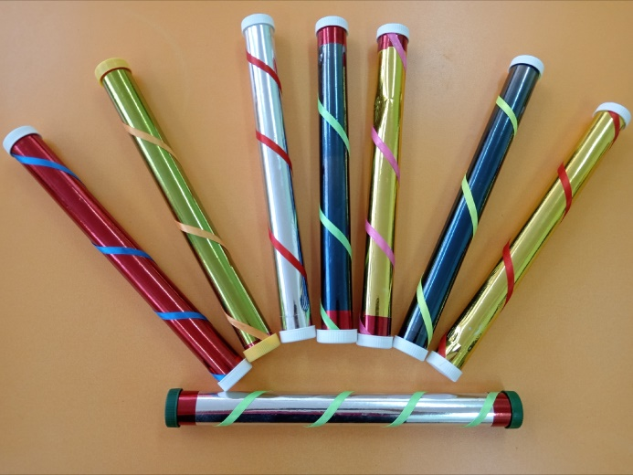
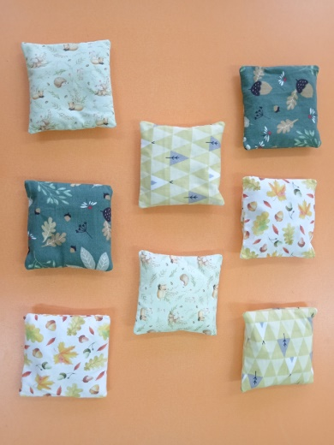

Slide 8
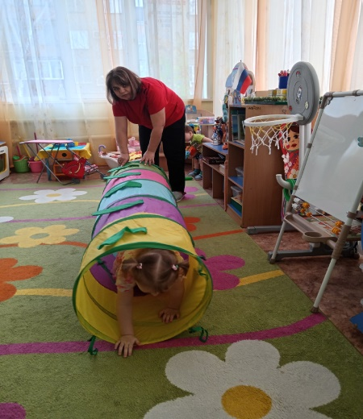
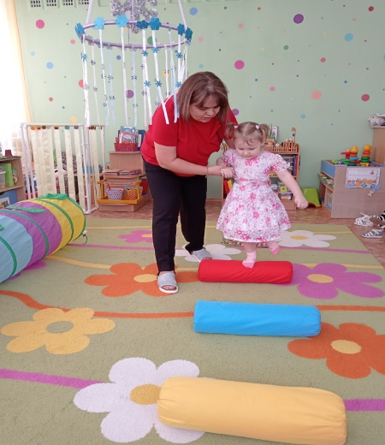
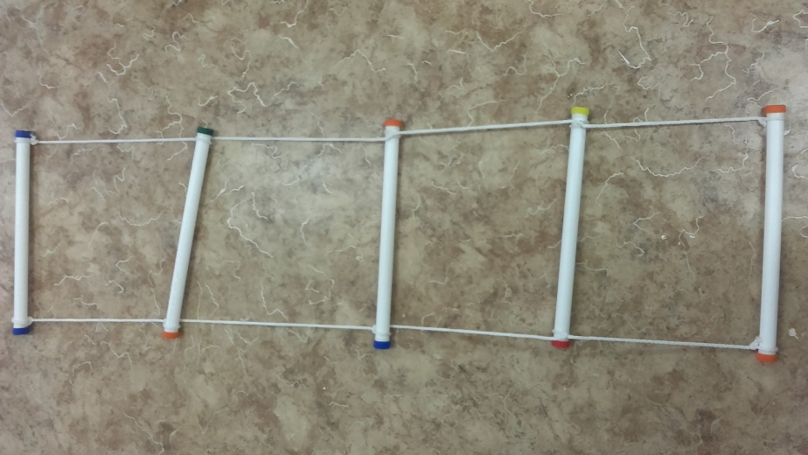
.
Так же в нашем физкальтурно – оздоровительном уголке имеются: кегли, скакалки, обручи.
Лабиринт 3х секционный – для развития ловкости рук, гибкости локтевых и коленных суставов.

Slide 9
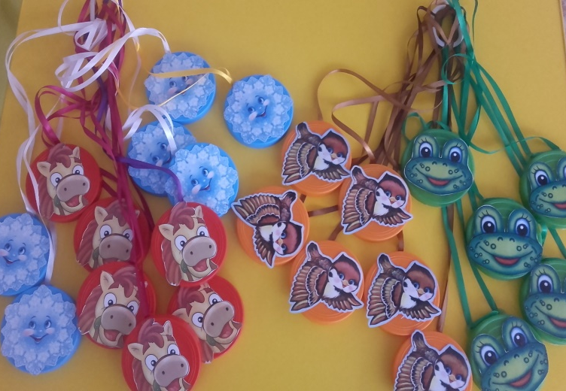
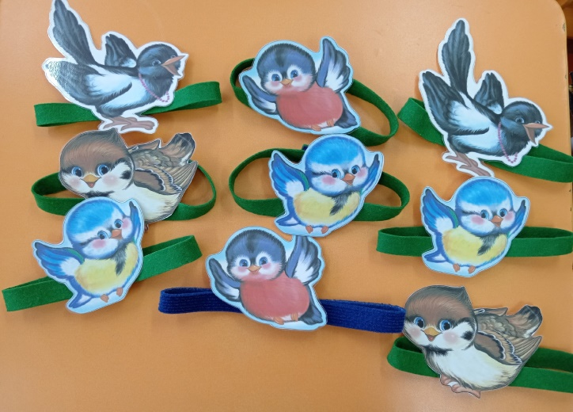
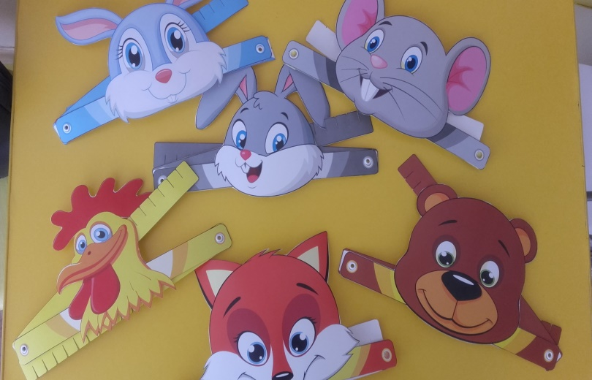
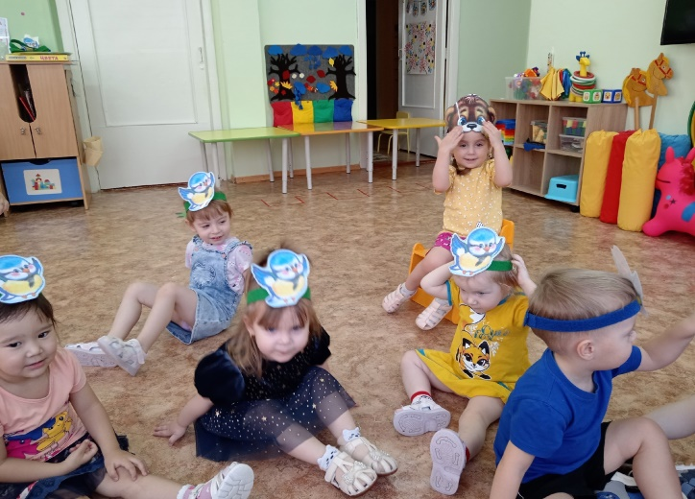
Атрибуты для подвижных игр: маски для подвижных игр: «Кошки мышки», «Обезьянки шалунишки» «С мишкой», «Зайка беленький сидит» и т.д.

Slide 10
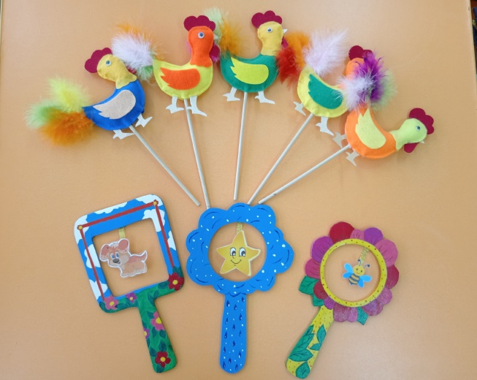
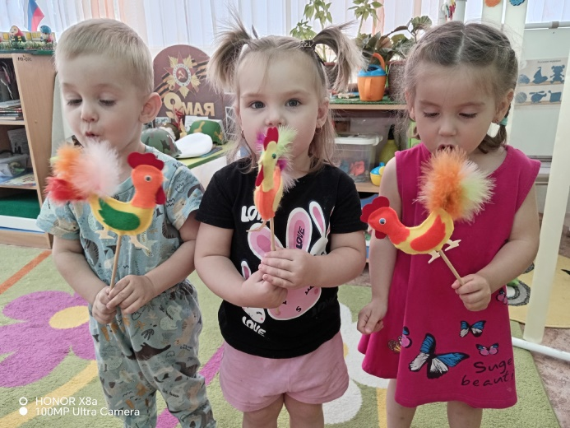
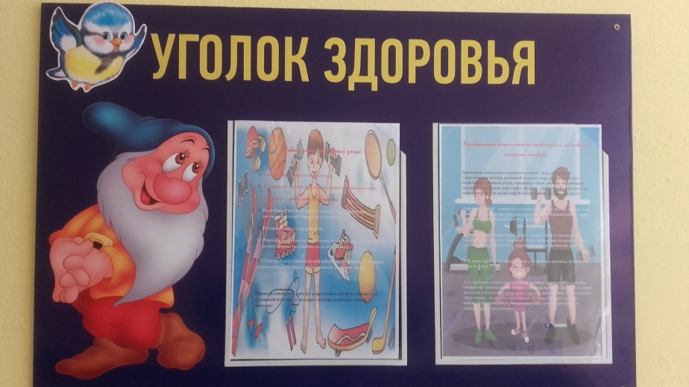
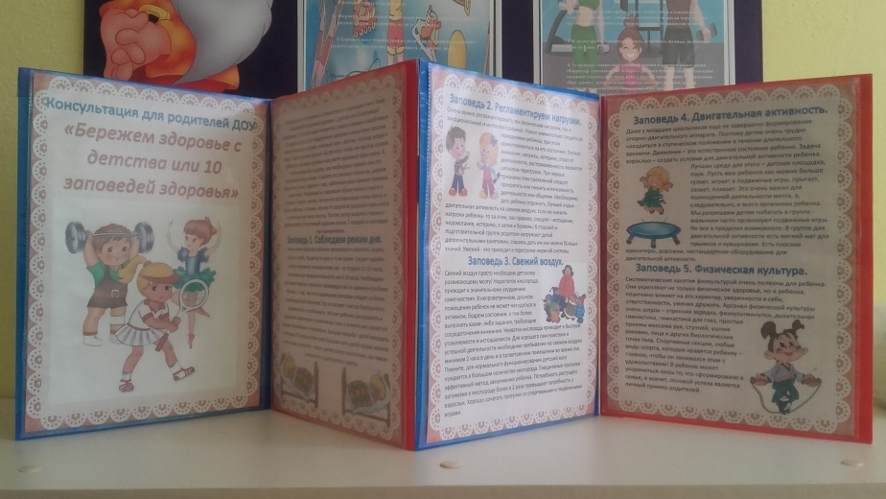
«Тренажеры поддувалочки», «Петушки»
-развиваем дыхание.
В уголке здоровья для родителей имеются консультации для родителей.

